Slide 1
大数据查询
JH联盟

Slide 2
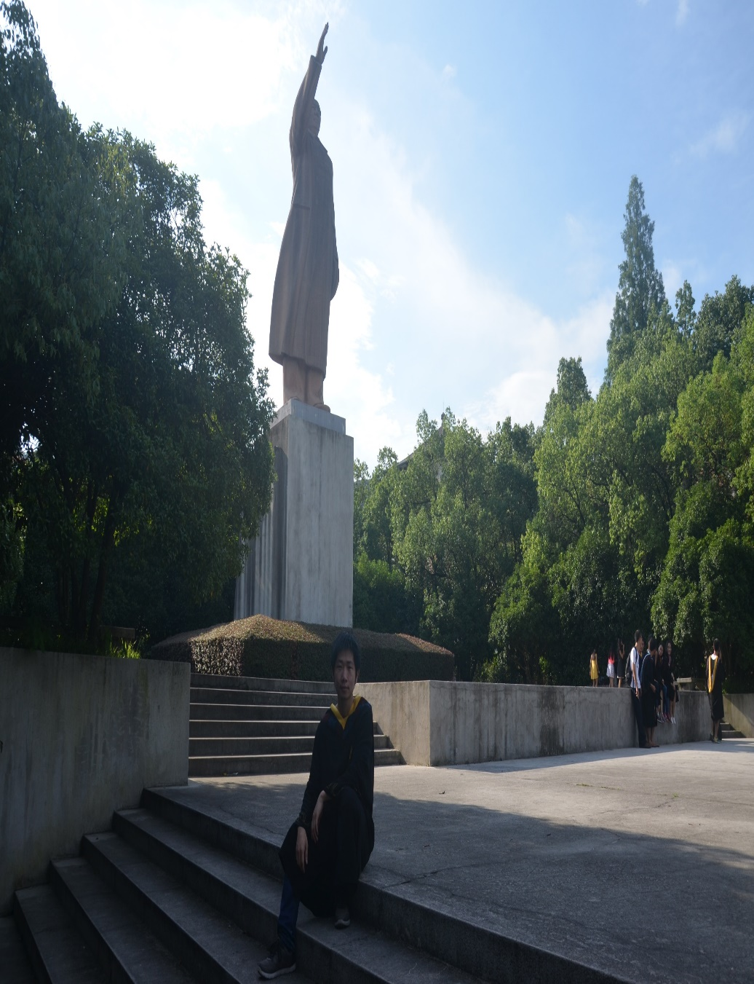

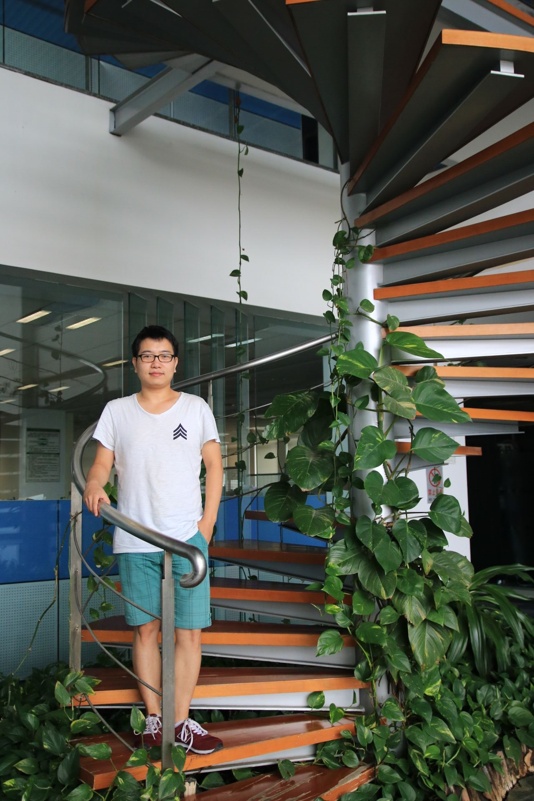
团队成员:
王维维：浙江大学
姜超：北京大学
郎瑞祥：中科院大学
爱好：篮球、武侠小说
爱好：篮球、跑步、看电影
爱好：游泳、台球、陪女友逛街
共同爱好：吃饭睡觉敲代码

Slide 3
目录
Contents
问题分析
01
设计和实现方案
01
2
01
01
1
01
重点改进过程
总结
3
4

Slide 4
1
1 问题分析

Slide 5
问题分析
1.1
· · ·
选手程序的运行分为两个阶段，准备阶段与查询阶段。
业务方需要选手支持下面几种查询方法：
（1）提供交易ID，查询某次交易的某些属性
（2）查询某位买家某个时间范围内的所有交易 信息，输出结果按交易时间从大到小排列
（3）查询某个商品的全部交易订单，输出结果 按交易订单号从小到大排序
（4）对某个商品的所有交易信息进行求和

Slide 6
问题分析
1.1
· · ·
查询
cache
索引

Slide 7
2 设计与实现方案
2

Slide 8

orderid索引查询结构图
Orderid查询
Goodid查询
Buyerid查询
orderid查询
返回查询结果集
读取磁盘源数据
生成索引，对索引进行哈希
索引Hash0文件
索引Hash1文件
索引Hash2文件…
索引Rank0文件
索引Rank1文件
索引Rank2文件…
查找索引
Index2_0
文件
Index2_1
文件
Index2_2文件..

Slide 9
buyerid/goodid索引查询结构图
Orderid查询
Goodid查询
Buyerid查询
buyerid/goodid查询
读取磁盘源数据
返回查询结果集
多种方式Hash数据
Hash0文件
Hash1文件
Hash2文件…
Rank0文件
Rank1文件
Rank2文件…
查找索引
Index1_0文件
Index1_1文件
Index1_2文件..
Index2_0文件
Index2_1文件
Index2_2文件..

Slide 10
2.1
构建索引
索引方式
· · ·
构建索引按照查询特点主要分为了三种方式：
（1）buyer表和good表只建立一级索引，索引全部放入内存.
（2）针对orderid查询，不改变源数据，对orderid进行哈希生成索引哈希文件，对索引哈希文件进行排序，建立一、二级索引，第二级索引存于cache.
（3）针对buyerid和goodid查询，重新组织源数据，根据buyerid和goodid进行哈希，然后再排序，最后生成一、二级索引，第二级索引存于cache.

Slide 11
2.1
构建索引
索引数据结构
· · ·
三种索引方式相应的三类索引数据结构：
（1）buyer表和good表索引.
（2）orderid查询索引.
（3）针对goodid和buyerid范围查询索引.

Slide 12
buyer表和good表：（id，fileNum，position）
Buyer表
buyerid:buyerid1 buyername:xxx …
buyerid:buyerid2 buyername:xxx …
buyerid:buyerid3 buyername:xxx …
…
Buyer表一级索引
buyerid1:1:0
buyerid2:1:1209
buyerid3:1:2234
Good表一级索引
goodid1:1:0
goodid2:1:1209
goodid3:1:2234
Good表
goodid:goodid1 goodname:xxx …
goodid:goodid2 goodname:xxx …
goodid:goodid3 goodname:xxx …

Slide 13
orderid查询索引:
a、二级索引：（orderid,position）
b、一级索引：（orderid,fileNum,position)
一级索引
2985000:1:234834
3003000:2:1763467
3006000:1:0
5881410:2:3526921
5884620:2:4446745
5886690:1:5931685
5887080:2:6019522
5887440:1:7100745
...
源文件1
orderid:3006000 goodid:xxxx buyerid:xxx...
orderid:5886690 goodid:xxxx buyerid:xxx...
orderid:2985000 goodid:xxxx buyerid:xxx...
Orderid二级索引
2985000:0
5881410:128
5887080:245
源文件2
orderid:3003000 goodid:xxxx buyerid:xxx...
orderid:5884620 goodid:xxxx buyerid:xxx...
orderid:5881410 goodid:xxxx buyerid:xxx...
orderid:5887080 goodid:xxxx buyerid:xxx...

Slide 14
针对goodid和buyerid范围查询索引：
a、二级索引：（goodid/buyerid，position）
b、一级索引：（goodid,position,length,nums）
（buyerid,position,createtime1,length1,
createtime2,length2...）
一级索引
id1:0:5525:2
id2:5527:10525:3
id3:10527:15526:3
id4:15528:20525:4
…
Hash且排序后的新文件
orderid:3003000 goodid:id1 buyerid:xxx...
orderid:3004000 goodid:id1 buyerid:xxx...
orderid:3005000 goodid:id2 buyerid:xxx...
orderid:3006000 goodid:id2 buyerid:xxx...
orderid:3007000 goodid:id2 buyerid:xxx...
orderid:3008000 goodid:id3 buyerid:xxx...
orderid:3009000 goodid:id3 buyerid:xxx...
orderid:3016000 goodid:id3 buyerid:xxx...
orderid:3026000 goodid:id4 buyerid:xxx...
GoodId二级 索引
id1:0
id4:134
id7:200

Slide 15
2.2
查询
查询方式
· · ·
按照查询特点具体细分为了五种方式：
（1）buyer表和good表：一级索引 =》记录
（2）针对orderid查询：二级索引 =》一级索引 =》记录
（3）针对buyerid查询：二级索引 =》一级索引 =》进行 解析，计算出合适的起始位置和长度 =》读取对应的 数据块，解析返回
（4）针对goodid查询：同（3）
（5）针对goodid的sums查询,若key是good表中的key，则 只需要读索引记录即可，无需再去读取真实数据。最 终用记录数*value即可。

Slide 16
三种主要查询对比流程图：
buyerid查询，查询
starttime，endtime
Orderid查询，查询keys
Goodid查询，查询keys
Buyerid，position
Goodid，position
Orderid，position
buyerid,position,createtime1,length1,createtime2,length2...
goodid,position,length,nums
Orderid，fileNum，position
根据时间计算要获取的字节区间
Key在Good表中
记录
批量获取记录
批量获取记录
根据keycache判断是否需要外键关联
返回nums*value
外键查询并返回

Slide 17
2.3
Cache设计
Cache方式和内容
· · ·
构建索引按照查询特点主要分为了三种方式：
（1）索引Cache：
a、buyer表和good表一级索引.
b、三种id查询的二级索引以treemap的数据结构 存于Cache.
（2）key Cache：good表和buyer表的key在生成 索引的同时放入Cache.
（3）buyer表的部分数据直接存于Cache.

Slide 18
3
3 重点改进过程

Slide 19
重点改进过程
3.1
· · ·
加快索引构建
驱动原因:为了提高构建速度
读写方式：
单线程读写 =》多线程读写 =》读写分离
orderid查询：
源数据hash后生成索引 =》源数据直接生成索引，
对索引进行hash
性能提高了5倍左右，达到了一个新的里程碑

Slide 20
重点改进过程
3.2
· · ·
加快范围查询
驱动原因:为了减少范围查询的询盘次数
一、二级索引放磁盘 =》二级索引存Cache =》
二级索引treemap格式存Cache =》根据hash后文件
排序，优化一级索引查询，缩减到一次读盘
坑：createtime字段不一致，一开始按照buyerid_createtime
排序，但是在大数据集报错。
性能提高了5倍左右，达到了一个新的里程碑

Slide 21
重点改进过程
3.3
· · ·
源数据的cache选择
驱动原因:为了减少询盘，利用内存空间
FIFO策略 =》无替换cache good表 =》无替换cache buyer表

Slide 22
重点改进过程
3.4
· · ·
语言语法层面
split =》 stringtokennizer
readline =》 readbytes
fileName =》 数字标识
性能都有不同程度的10%~20%的提高

Slide 23
4
4 总结

Slide 24
总结
04
· · ·
抓住痛点
抓住主要瓶颈点，再去优化细节，往往解决一个
大的瓶颈点，便是一个里程碑。而细节则会起到
锦上添花的作用。
贵在坚持
要的不是跑出成绩，而是跑出更好的成绩，因而
即使在最后一刻也不会安于现状，争取每一次机
会和尝试。

Slide 25
感谢天池和中间件团队举办这次比赛，不仅让
我们学习到了阿里的技术，同时在比赛的过程中也学会了团队沟通协作，提高了发现和解决问题的能力。
建议：
可以开放更全一些的数据，将数据特性挖掘和中间件技术融合在一起，这样更能增加比赛趣味性。
Thanks
谢谢观看

